Slide 1
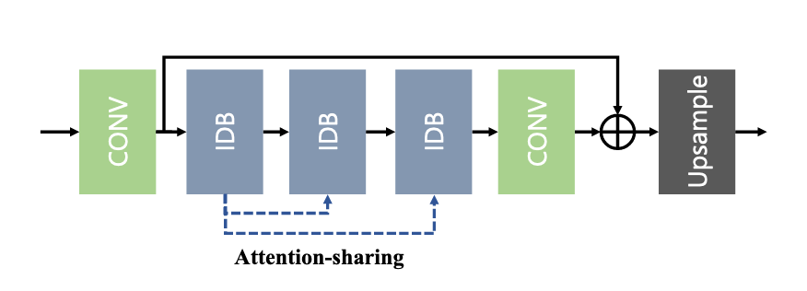
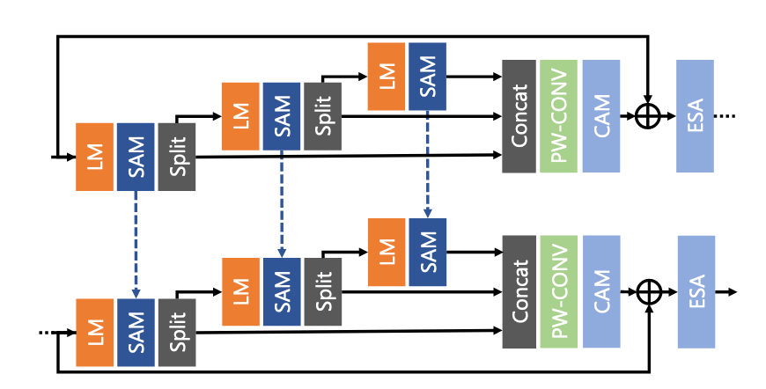
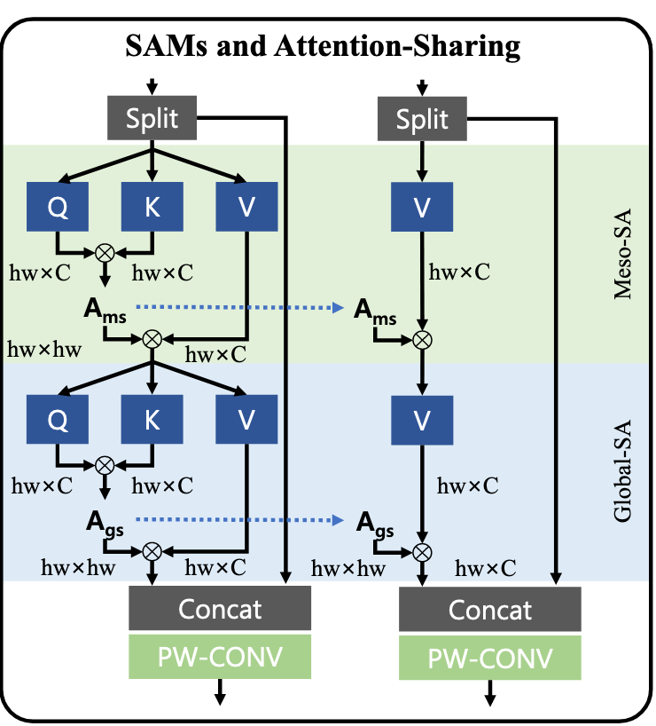
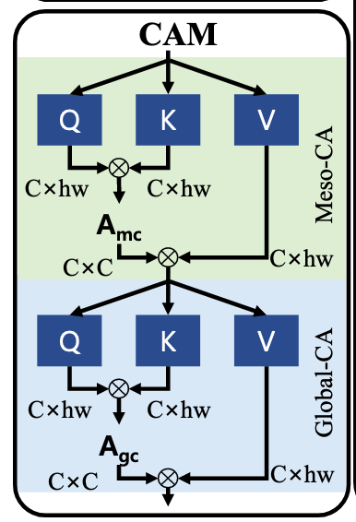
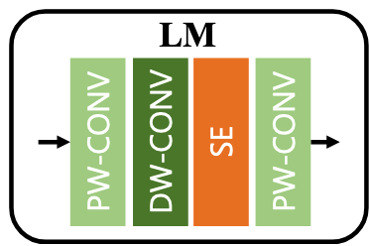
A矩阵参数共享
通道蒸馏 处理完成后 一半通道进入下一层 一半通道直接输出

Slide 2
FD-Conv

Slide 3
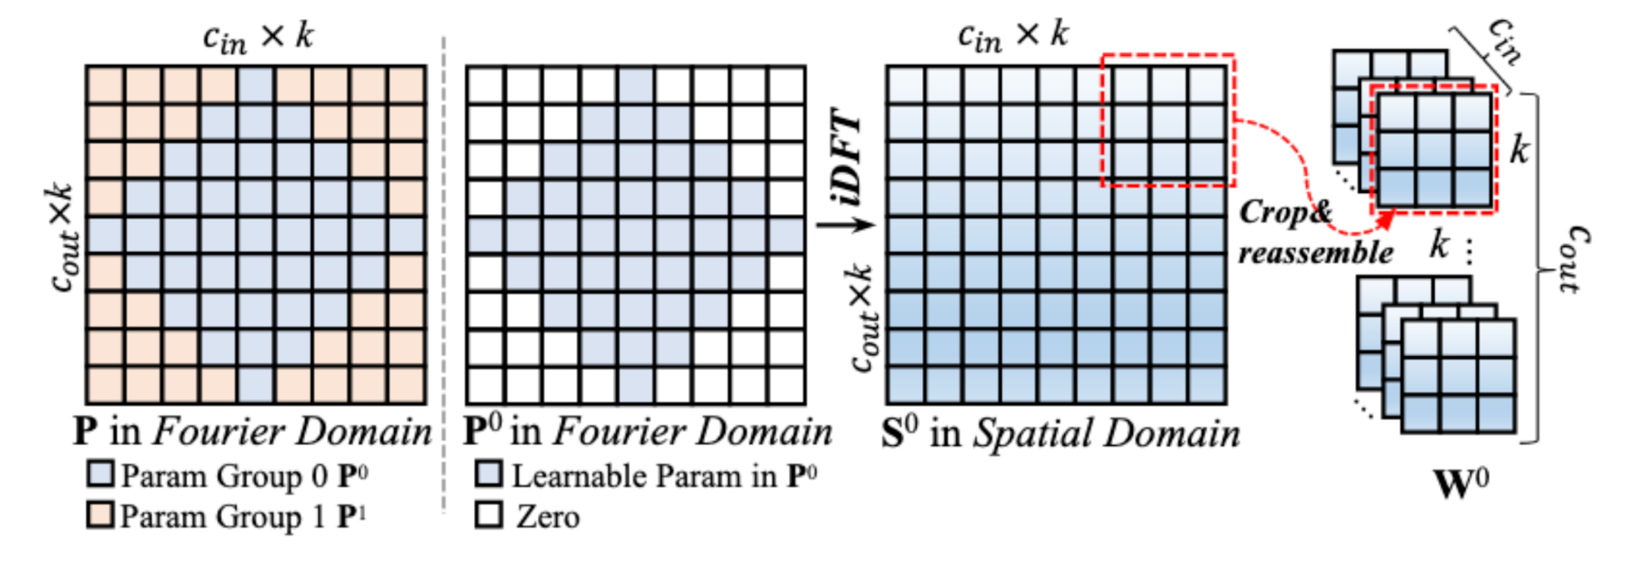
通过iDFT将频域映射回空间域
可视化一步卷积操作在频域中所有可学习的参数
重新拆分拼接位卷积核
假设本卷积核只关注低频信息(蓝色部分) 那么将高频信息(黄色)置为0(白色) 低频信息不变

Slide 4
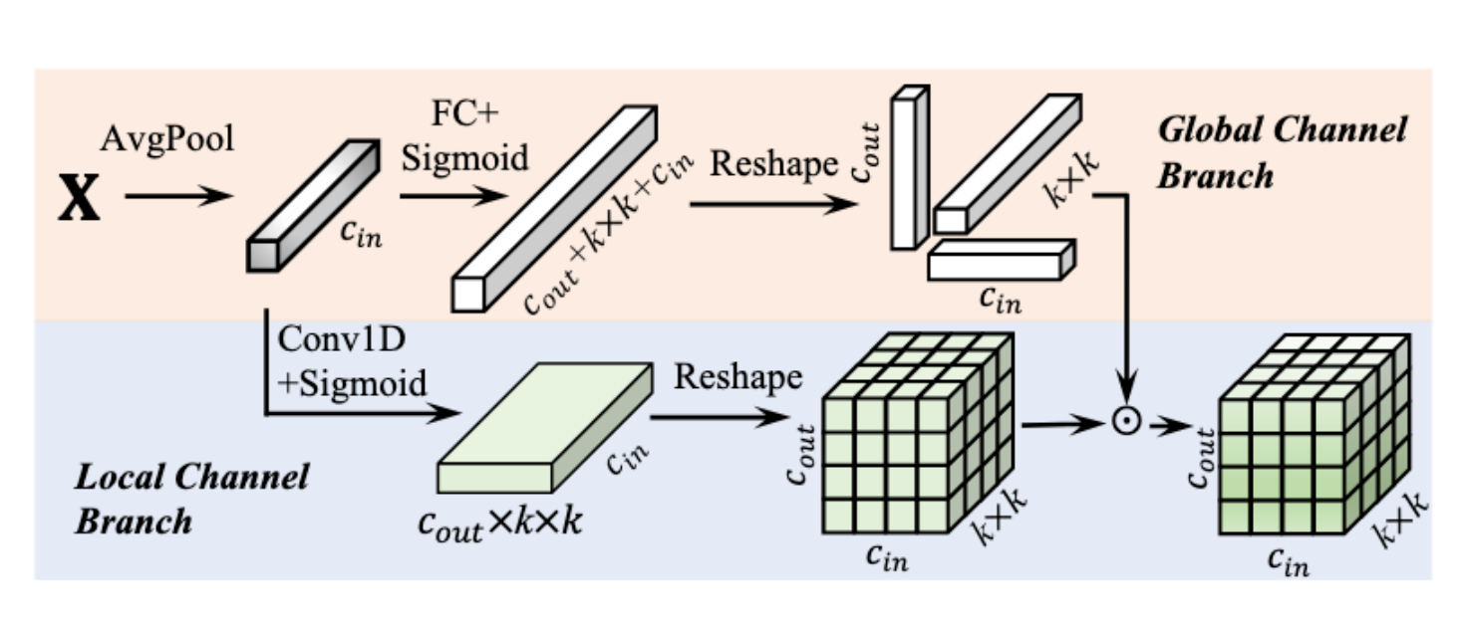
用于为动态卷积根据输入特征分配权重
上面的部分关注全局信息，判断当前卷积核的重要程度
上面的部分关注局部信息，判断当前卷积核的某个元素的重要程度

Slide 5
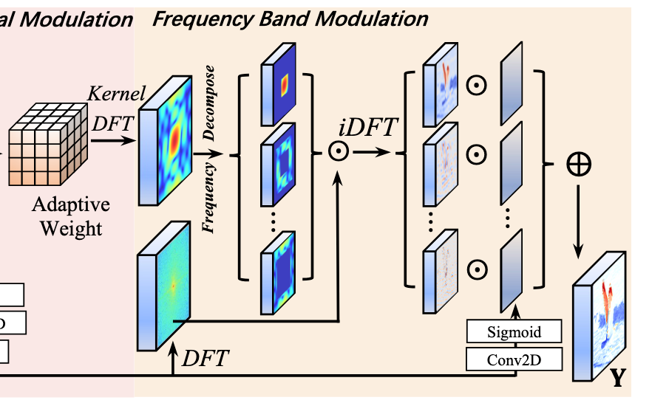
将按照不同频段进行拆分
将按照权重调整后的卷积核映射到频域
映射回空间域
将特征映射到频域

Slide 6
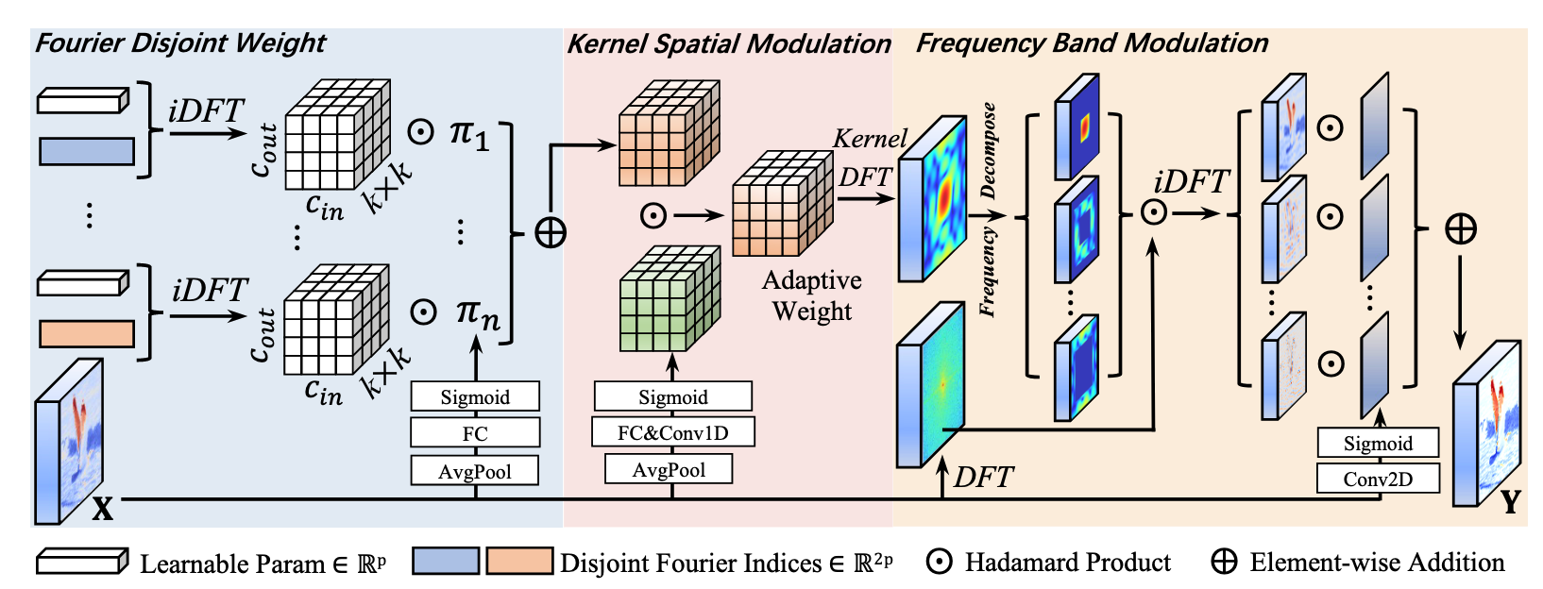

Slide 7
LatticeNets

Slide 8
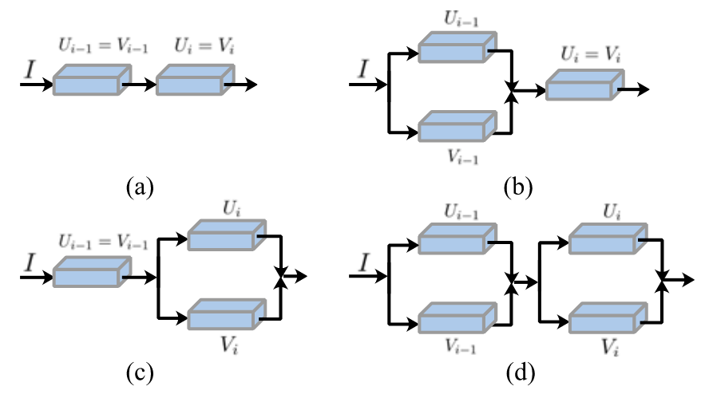
第一种情况 上下两个通路完全一致，相当于两个残差块串联
第二种情况 上下两个通路第一步不一致，融合后完全一致
第三种情况 上下两个通路第一步一致，融合后不一致
第三种情况 上下两个通路都不一致

Slide 9
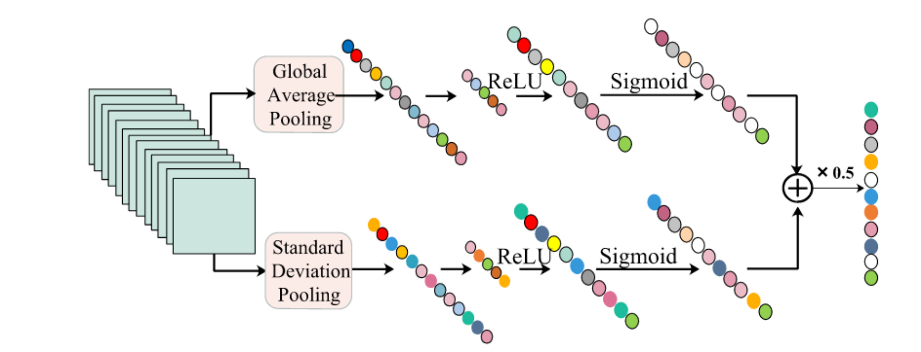
上分支使用全局平均池化 用于计算每个通道的强度
取加权平均
下分支使用标准差池化 用于计算每个通道的的变化量

Slide 10
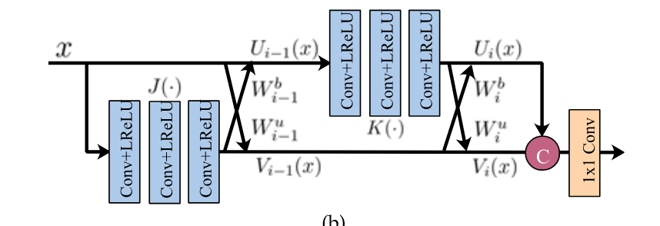
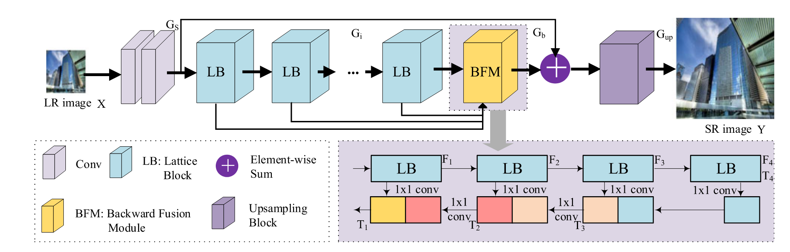
每一步都相同，用T3举例子，T3 = conv1x1(cat(T4,F3))
T4=F4

Slide 11
Compacter

Slide 12
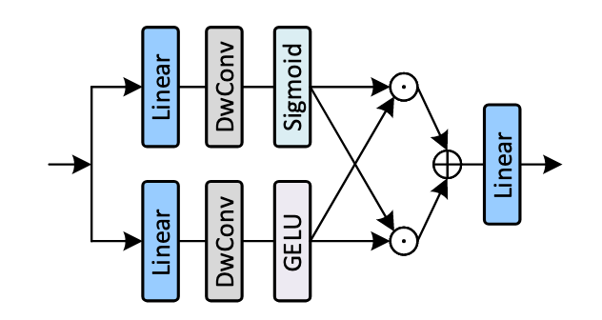
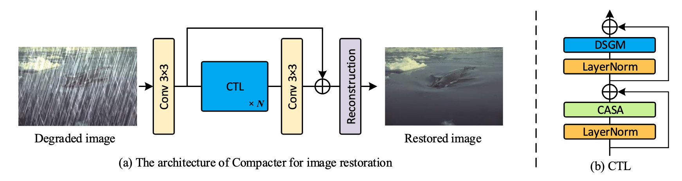
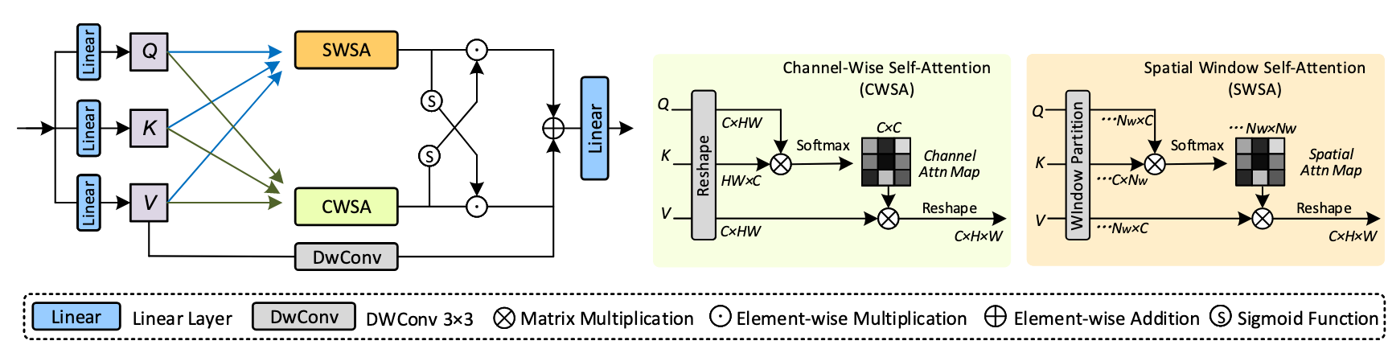
IR和SR在Reconstruction部分设计不同

Slide 13
RAMiT

Slide 14
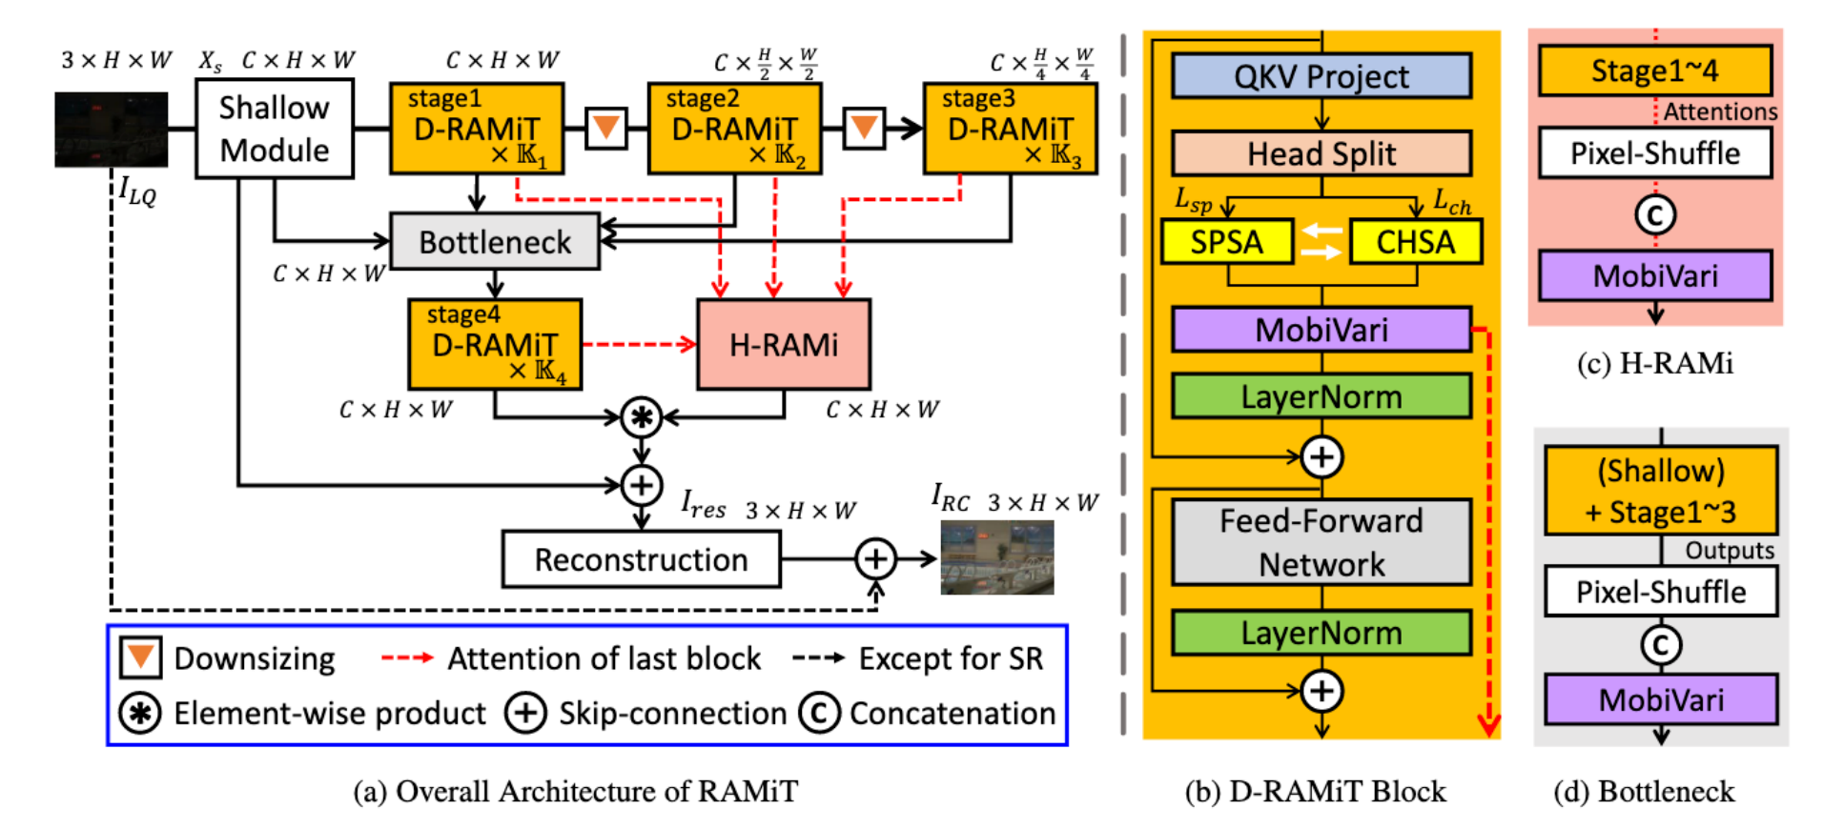
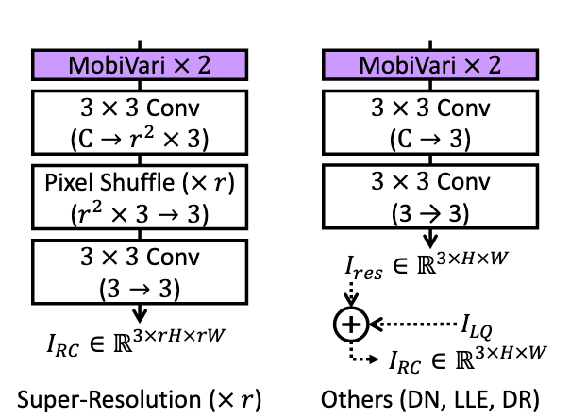
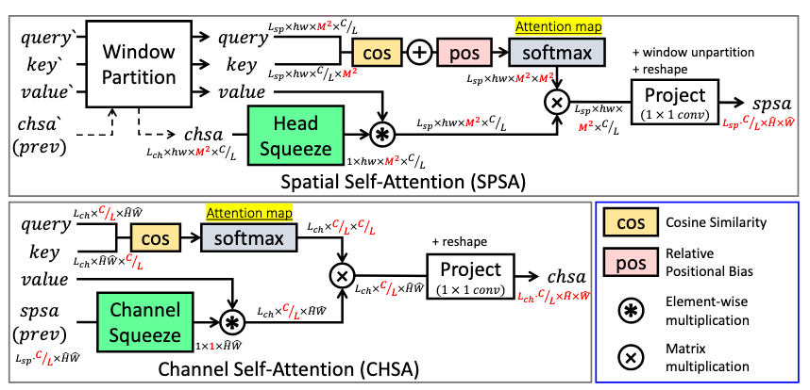
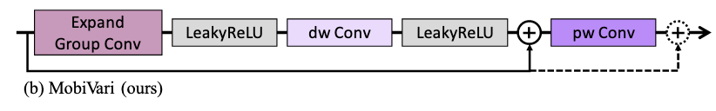

Slide 15
STSN

Slide 16
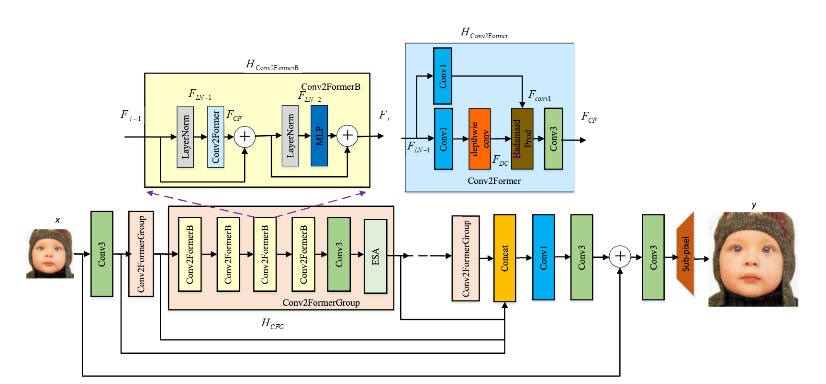
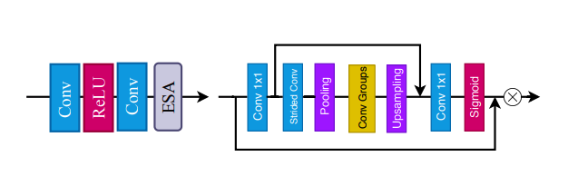
就是逐元素相乘
自己文章里对ESA的介绍都没有，还是拿的原论文的图

Slide 17
HNCT

Slide 18
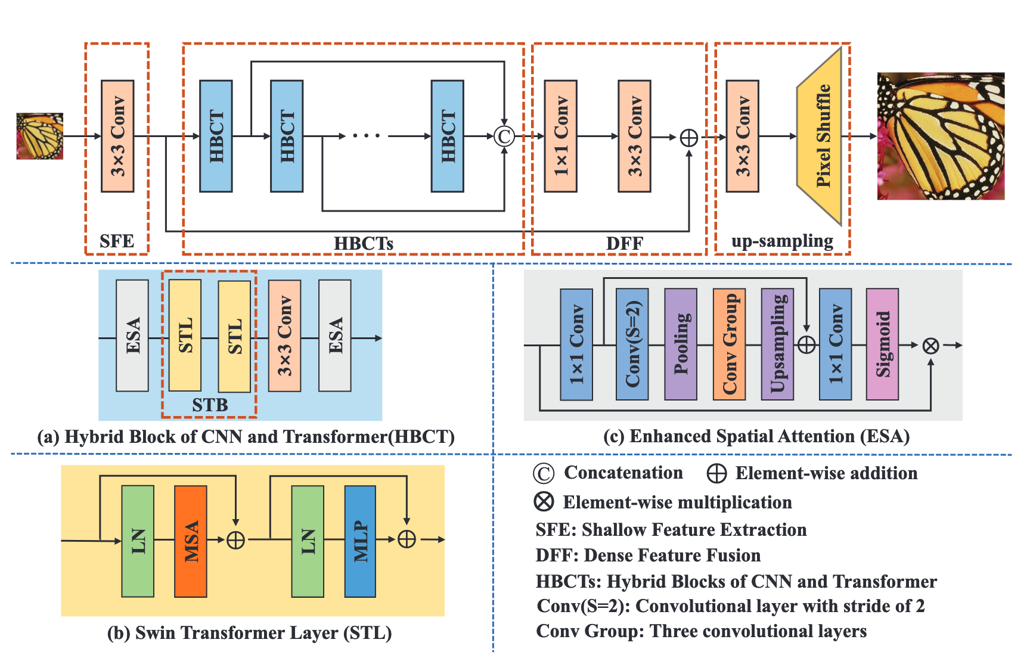

Slide 19
SRConvNet

Slide 20
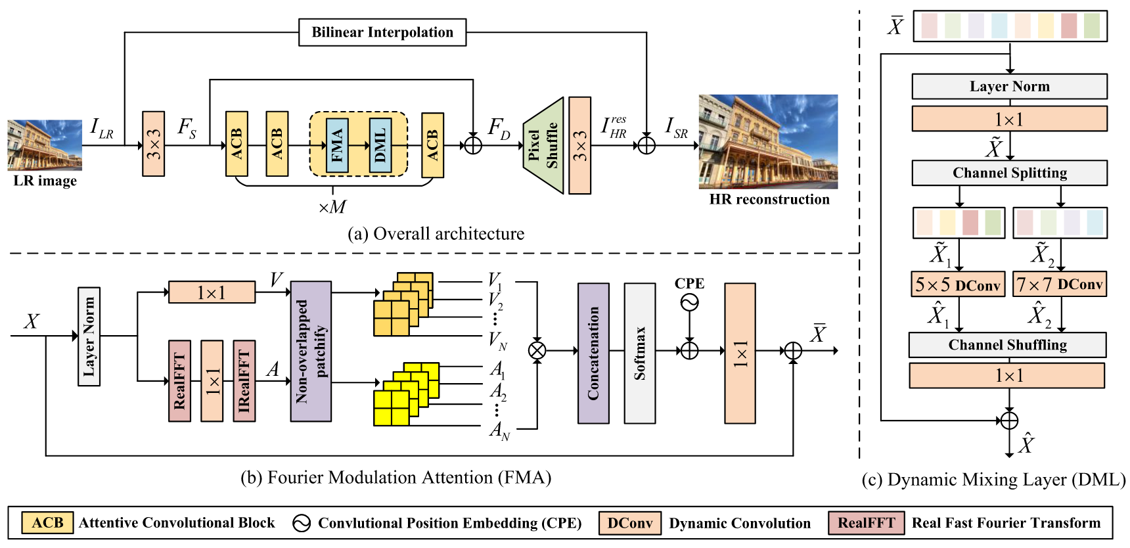
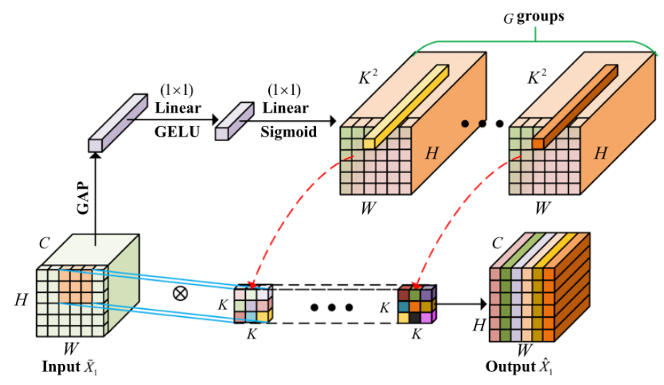
结果融合双线性差值
空间域作为V矩阵
运用组+动态卷积
频域作为A矩阵

